Slide 1
СОЗДАНИЕ БИБЛИОТЕКИ АЛГОРИТМОВ ДЛЯ СТАТИСТИЧЕСКОГО АНАЛИЗА ДАННЫХ КЛИНИЧЕСКИХ ИССЛЕДОВАНИЙ В ПАРАЛЛЕЛЬНЫХ ГРУППАХ
ВЫПУСКНАЯ КВАЛИФИКАЦИОННАЯ РАБОТА БАКАЛАВРА
Научный руководитель:
к.ф.-м.н.,
Лукинов В.Л.
Студентка: Кошкарева С.В.
Группа 14214
Новосибирск
2017

Slide 2
Введение
Современная медицина использует доказательный подход в медицинской практике.
Доказательный подход означает, что каждое решение, по выбору метода лечения, должно иметь научное обоснование.
Научное обоснование базируется на данных, полученных в ходе четко спланированного и документированного исследования, использующего методы статистического анализа.
Notes:
На протяжении своего развития медицинское сообщество всегда старалось найти более эффективные способы лечения и диагностики болезней. Первоначальные методы были неэффективны из-за применения метода проб и ошибок и интуитивных обобщений. Для решения этой проблемы в медицине сформировалась новая область – доказательная медицина.

Slide 3
Особенности статистического анализа
Опечатки и пропуски отдельных значений в данных исследований являются постоянной проблемой статистического анализа.
Другой важной проблемой анализа данных является наличие выбросов.
Нарушение нормальности распределения данных влияет на выбор статистического метода.
Неупорядоченность дат вносит путаницу в хронологию измерений.
Решение: Проверка входных данных перед проведением статистического анализа.
Notes:
Другой важной проблемой, является наличие выбросов.
Почему - словами

Slide 4
Постановка проблемы
На данный момент биостатистики выполняют процедуры поиска ошибок во входных данных в ручном режиме.
Поиск вручную является неэффективным из-за человеческой невнимательности.
При таком подходе невозможно обработать большой объем данных за разумное время.

Slide 5
Предложенное решение
Создание библиотеки алгоритмов для статистического анализа данных клинических исследований в параллельных группах.
Программная проверка существенно ускорит дальнейший анализ, а так же окажется более эффективной по сравнению с проверкой, выполняемой в ручном режиме.

Slide 6
Задачи
Выявление пропущенных значений (незаполненных полей).
Поиск опечаток.
Поиск «выдающихся значений» или «выбросов».
Исследование нормальности распределения различными статистическими методами.
Проверка на упорядочение дат.

Slide 7
ООП модель
Поставленные задачи были реализованы с использованием объектно-ориентированной (ООП) модели S4 языка R.
Для решения поставленных задач были разработаны три независимых структуры классов:
столбцы таблицы;
типы ошибок;
файлы.

Slide 8
Структура входных данных
Структура данных таблицы, с которой работает библиотека, может состоять из четырех типов переменных:
дата;
непрерывные переменные;
дискретные переменные;
категориальные;
В виде даты может указываться время измерения различных показателей пациента.
Непрерывные переменные могут принимать любые численные значения, которые естественным образом упорядочены на числовой оси (например, рост, вес).
Дискретные переменные могут обозначать целочисленные данные или ранжировать данные по степени проявления на упорядоченной ранговой шкале (клиническая стадия опухоли, тяжесть состояния пациента).
Категориальные переменные используются для качественной классификации (пол, цвет глаз, место жительства); в частности, они могут быть бинарными и иметь категорические значения: 1/0, да/нет, имеется/отсутствует.

Slide 9
Структура классов «Столбцы таблицы»
Для описания каждого из возможных типов переменных таблицы входных данных был создан свой класс, и для каждого из этих классов был реализован свой метод поиска ошибок.

Slide 10
Типы ошибок
Процесс проверки входных исследовательских данных должен выявлять следующие типы ошибок:
опечатки;
неупорядоченные даты;
выбросы;
пропущенные значения (незаполненные поля).

Slide 11
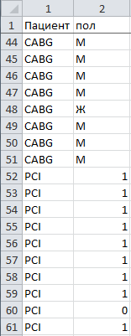
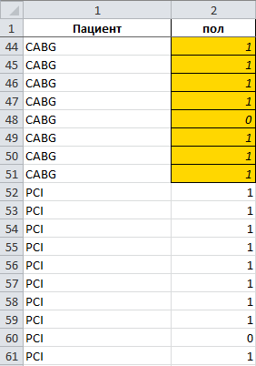
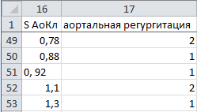
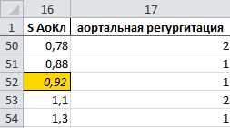
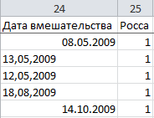
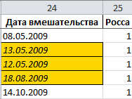
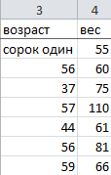
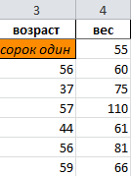
Опечатки
Опечатки – это некорректно введенные пользователем данные.
Примером опечаток может служить:
данные, не входящие в набор определенных допустимых значений;
наличие буквенных символов в числовых данных;
неправильные разделители между числами в записи десятичных дробей и дат;
лишние пробелы в записи десятичных дробей.
Notes:
Опечатки – это некорректно введенные пользователем данные. Примером опечаток может служить:
Данные, не входящие в допустимый набор значений.
Наличие букв в числовых данных;
Неправильные разделители между числами в записи дат;
Лишние пробелы в записи десятичных дробей.
На рис. 3 изображена блок-схема алгоритма поиска опечаток для данных, имеющих набор определенных допустимых значений. Такие значения могут содержать, к примеру, записи и тяжести состояния пациента (только значения «удовлетворительное», «средней тяжести», «тяжёлое», «крайне тяжёлое»).
Остальные виды опечаток определяются с помощью шаблонов, заданных регулярными выражениями.

Slide 12
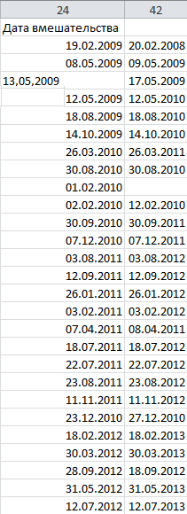

Неупорядоченные даты
Данные исследования всегда содержат записи дат.
Например, в них может указываться время измерения различных показателей пациента, время его поступления в клинику и время выписки.
Важно следить за тем, чтобы даты повторных измерений сохраняли упорядоченность, то есть чтобы дата повторного измерения была больше даты первичного.

Slide 13
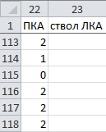
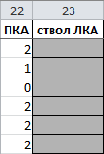
Пропущенные значения

Slide 14
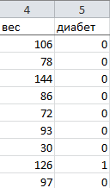
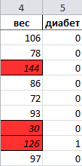
Выбросы
Выброс - это значение, которое слишком велико или слишком мало по сравнению с большинством других имеющихся значений.
К примеру, средний вес большинства участников исследования – 75 кг. Но также в исследовании приняли участие два человека весом 55 кг и 110 кг, именно эти значения будут выбросами.
Различные статистические методы по-разному относятся к наличию выбросов во входных данных. Выбросы могут сделать использование определенных статистических моделей невозможным, и в то же время, никак не сказаться на результатах других.

Slide 15
Структура классов «Типы ошибок»
Для описания всех типов ошибок была создана структура классов, в которой все составляющие объединены по общим признакам, таким как:
индексы ошибок в таблице;
стиль типа ошибки для раскраски итоговой таблицы;
название типа ошибки в легенде таблицы;
позиция условного обозначения типа ошибки внутри легенды таблицы.

Slide 16
Структура классов «Файлы»
В процессе выявления различных ошибок требуется обеспечить ввод и вывод различных данных. Для этого была разработана структура классов «Файлы».

Slide 17
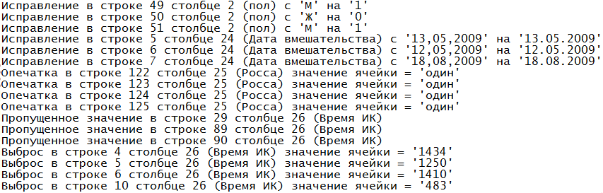
Генерация отчетов
Библиотека позволяет создавать пользовательские отчеты об ошибках нескольких типов:
Текстовый файл-отчет, в который построчно записываются сообщения о найденных некорректных данных. Текст сообщения содержит тип ошибки, позицию некорректного значения в исходной таблице данных, само значение.

Slide 18
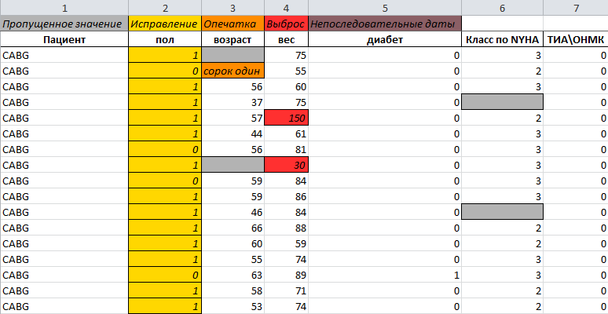
Генерация отчетов
Библиотека позволяет создавать пользовательские отчеты об ошибках нескольких типов:
Excel-файл с различными стилями, которые применяются для наглядного отображения найденных ошибок.

Slide 19
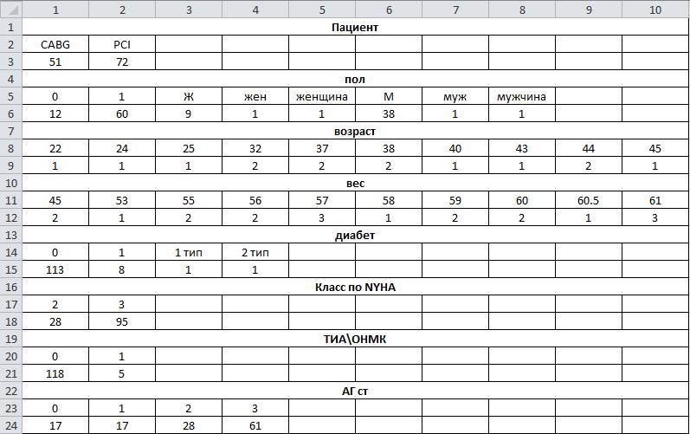
Генерация отчетов
Библиотека позволяет создавать пользовательские отчеты об ошибках нескольких типов:
Сводная таблица данных в виде Excel-файла, которая содержит различные значения каждого столбца входных данных и частоту встречаемости этих значений. Она дает верное представление о содержимом входных данных перед началом их обработки, а также помогает в определении допустимого набора значений для исправления опечаток.

Slide 20
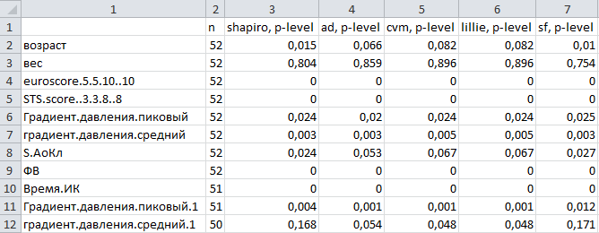
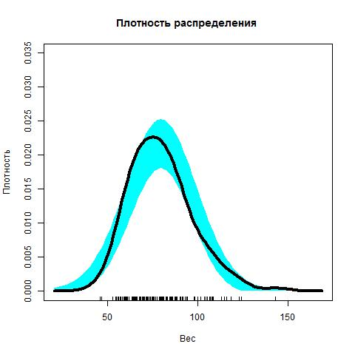
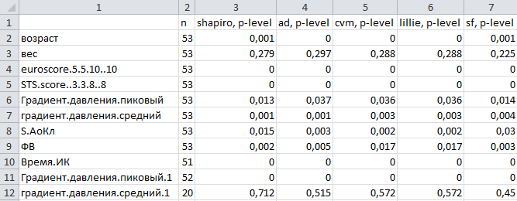
Оценка нормальности распределения
Методы статистического анализа делятся на два вида:
параметрические;
непараметрические.
Параметрические методы имеют более высокую точность и эффективность по сравнению с непараметрическими, но имеют ограничения на входные данные – они должны быть нормально распределены.
Очень важно перед применением статистических моделей удостовериться в том, что данные имеют нормальное распределение.
Проверка нормальности распределения проводится после того, как все найденные во входных данных ошибки исправлены, в том числе и выбросы.

Slide 21
Заключение
Разработанная библиотека решает проблему подготовки входных данных для статистического анализа в автоматическом режиме и соответствует всем поставленным требованиям.
В ходе выполнения дипломной работы:
была изучена предметная область;
разработана и описана архитектура библиотеки, идентифицирующей потенциальные проблемы исследования данных;
реализация выполнена с использованием ООП модели S4 языка R;
была изучена и использована система контроля версий Git;
было произведено тестирование библиотеки на реальных данных.
Таким образом, удалось создать библиотеку проверки входных данных, которая в дальнейшем позволит переложить рутинные действия на компьютер и даст возможность биостатистикам анализировать данные исследования в удобной форме.

Slide 22
Спасибо за внимание!

Slide 23
СОЗДАНИЕ БИБЛИОТЕКИ АЛГОРИТМОВ ДЛЯ СТАТИСТИЧЕСКОГО АНАЛИЗА ДАННЫХ КЛИНИЧЕСКИХ ИССЛЕДОВАНИЙ В ПАРАЛЛЕЛЬНЫХ ГРУППАХ
ВЫПУСКНАЯ КВАЛИФИКАЦИОННАЯ РАБОТА БАКАЛАВРА
Научный руководитель:
к.ф.-м.н.,
Лукинов В.Л.
Студентка: Кошкарева С.В.
Группа 14214
Новосибирск
2017

